Slide 1
Nastavna jedinica: 1.6. Usporedni i slijedni ulazno-izlazni pristupi računala 1.7. Svojstva računala
Nastavna cjelina: 1. Osnove IKT-a
Kataloška tema: 1.6. Usporedni i slijedni ulazno-izlazni pristupi računala
1.7. Svojstva računala

Slide 2
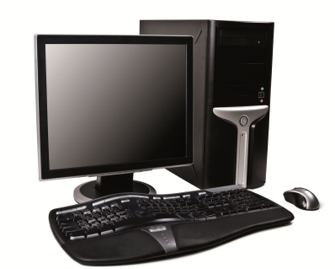
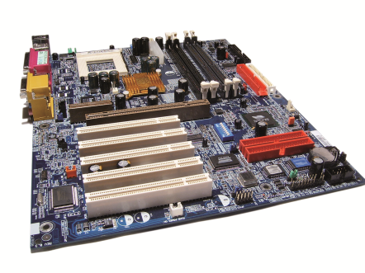
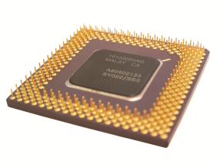
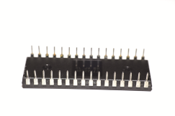
SKLOPOVLJE(HARDWARE)
SREDIŠNJA JEDINICA
Vanjski uređaji
VANJSKE MEMORIJE
ULAZNI
IZLAZNI
GLAVNA
MEMORIJA
CPU
ARITMETIČKO-LOGIČKA
JEDINICA
UPRAVLJAČKA JEDINICA

Slide 3
Unutar računala podatci su prikazani električnim digitalnim signalima u binarnom obliku (1) i (0).
Razmjene podataka unutar računala zapravo su razmjene stanja bitova (jedinica i nula).

Slide 4
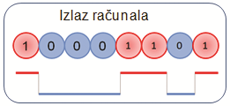
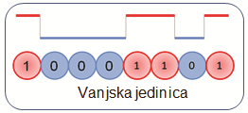
Kako se prenose podatci?
Električni impuls

Slide 5
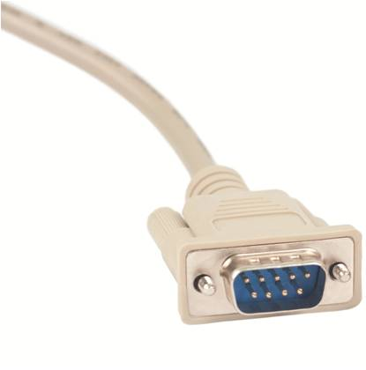
Slijedan (serijski) prijenos podataka
-bitove možemo prenijeti samo jedan po jedan

Slide 6
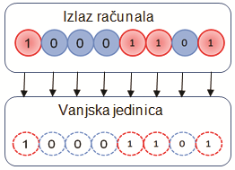
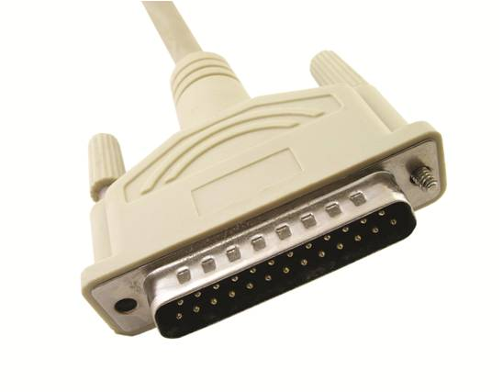
Usporedan prijenos podataka
-istodobni prijenos više bitova

Slide 7
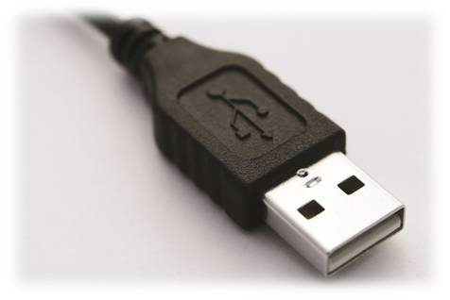
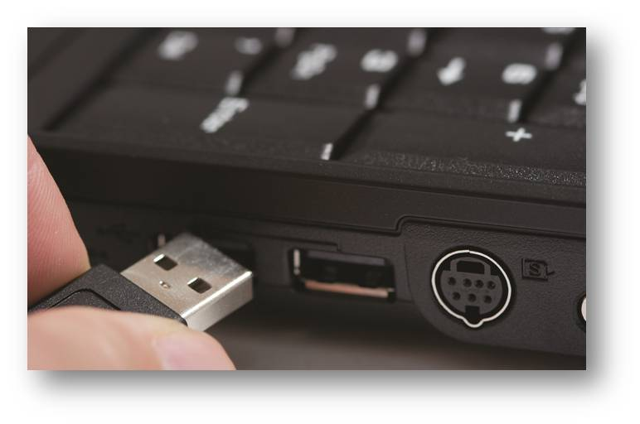
USB (Universal Serial Bus)

Slide 8
SVOJSTVA RAČUNALA
Brzina i kvaliteta rada računala ovisi o kvaliteti njegovih komponenata te njihovoj međusobnoj usklađenosti (procesoru, memoriji, grafičkoj kartici, sabirnicama).

Slide 9
Brzina rada računala
Osnovna jedinica je 1 Hz
1Hz | 1jedna operacija u sekundi
1KHz | 1000 Hz
1MH_{Z} | 1000 KHz = 1.000.000 Hz
1GH_{Z} | 1000 MHz = 1.000.000.000 Hz
Naziv jedinica većih od 1 Hz
-ovisi o unutarnjoj građi (generaciji) procesora
- veličini registra odnosno broju bitova koje procesor može obraditi u jednom taktu.

Slide 10
Kako saznati brzinu procesora?

Slide 11
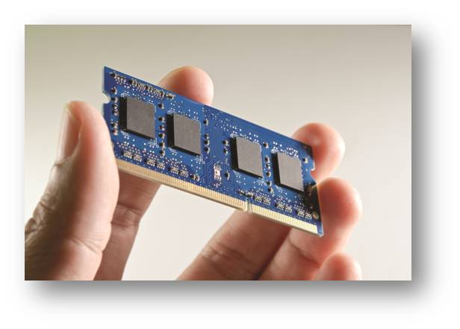
Kapacitet radnog spremnika
Radna memorija može se proširivati. Sastavljena je od nekoliko modula.
Dodavanjem modula povećavamo kapacitet radnog spremnika.

Slide 12
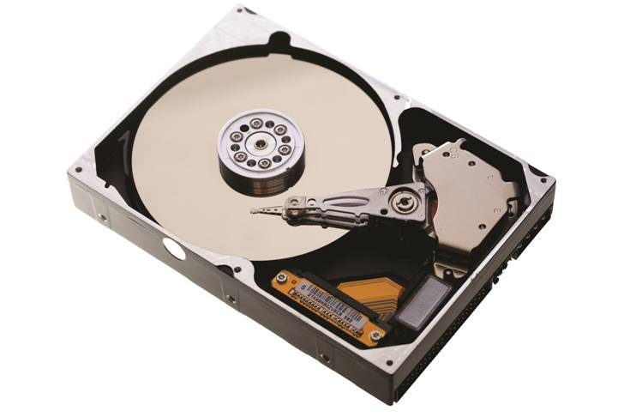
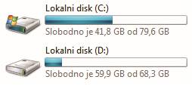
Kapacitet osnovnoga pomoćnog spremnika tvrdog diska
-Tvrdi disk može biti podijeljen na nekoliko logičkih dijelova (particija)
-Računalo može imati nekoliko ugrađenih diskova.

Slide 13
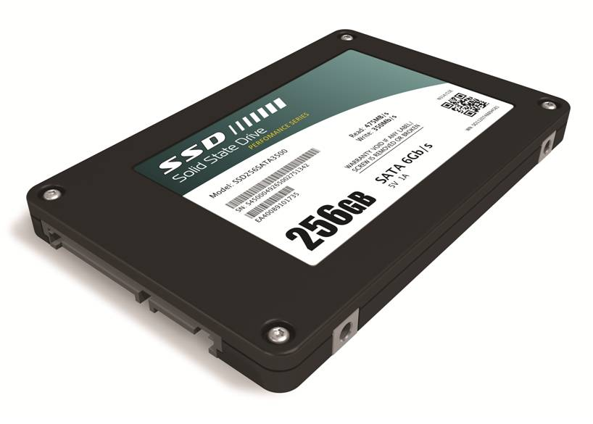
SSD (Solid State Drive)

Slide 14
Sve komponente računala moraju biti kvalitetne i, što je jednako važno, međusobno usklađene.
Brzina rada procesora treba biti usklađena s brzinom RAM-a i matične ploče.

Slide 15
Što smo naučili
Osnovna su svojstva računala: brzina procesora, kapacitet radnog spremnika (RAM), kapacitet tvrdog diska i brzina prijenosa podataka.
Za bolje rezultate rada računala bitno je sve komponente uskladiti.

